Slide 1
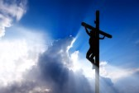
L’abbraccio della croce

Slide 2
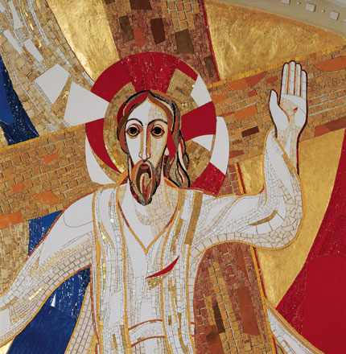
Dio ha disteso le sue mani ed ha abbracciato l’universo

Slide 3
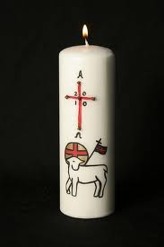
l’abbraccio della croce
Dio ha potuto
distendersi sulla
croce perché il
figlio ha assunto
un corpo umano

Slide 4
“la croce implica l’essere innalzati in alto con lo sguardo rivolto al cielo e richiede l’aprire le braccia in segno di accoglienza...

Slide 5
Il nostro segno di croce è nel nome del Padre e del Figlio e dello Spirito Santo
Il segno
di un abbraccio
amante che
tocca ogni
dimensione
del corpo

Slide 6
Le quattro dimensioni della croce
La larghezza è data dal legno sul quale le braccia di Gesù sono distese è il gesto di accoglienza che dice a noi il suo essere e il suo agire

Slide 7
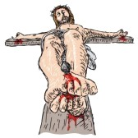
La lunghezza è il legno che scende verso il basso e sul quale pende il corpo di Gesù è vuole essere l’estensione totale dell’abbraccio del Redentore

Slide 8
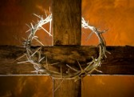
L’altezza è il legno proteso il alto su cui poggia il capo di Cristo segno di affidamento al Padre nell’effusione dello Spirito

Slide 9
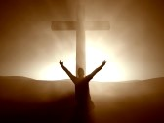
La profondità
e il legno piantato per terra che sostiene la croce
a indicare che
solo la morte di Gesù rende possibile la nostra risalita al Padre

Slide 10
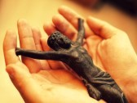
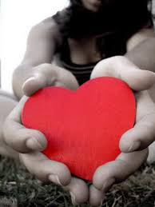
La croce non ammette superficialità
Esige che ogni gesto sia
alla massima larghezza
lunghezza e, altezza e profondità
Il crocifisso sia
Nelle nostre mani...e sul nostro cuore

Slide 11
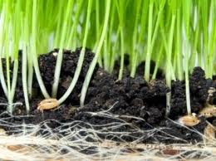
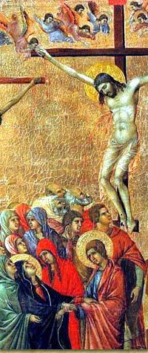
S'avvicinò un soldato che gli aprì con un colpo di lancia il costato: ne uscì acqua e sangue. L'una simbolo del Battesimo, l'altro dell'Eucaristia.
Ora la Chiesa è nata da questi due sacramenti, da questo bagno di rigenerazione e di rinnovamento nello Spirito santo per mezzo del Battesimo e dell'Eucaristia.
S. Giovanni Crisostomo

Slide 12
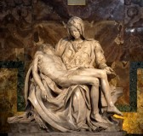
La Chiesa è chiamata ad abbracciare Gesù deposto dalla croce per divenire comunità accogliente

Slide 13
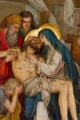
La madre accoglie con infinita mestizia il figlio morto il suo grembo è ampio pronto ad accogliere il mondo intero il corpo di Cristo non è rigido ma dolcemente adagiato su Maria

Slide 14
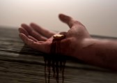
Dalle sue piaghe
Siamo stati guariti

Slide 15
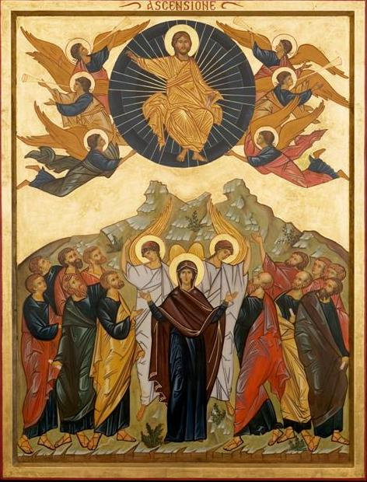
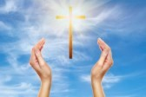
L’ abbraccio della croce raggiunge i cieli quando noi scegliamo l’amore umile che sa riconciliarsi...
Prefazio dell'Ascensione del Signore (Il mistero dell’Ascensione)
È veramente cosa buona e giusta, che tutte le creature in cielo e sulla terra si uniscano nella tua lode, Dio onnipotente ed eterno: Il Signore Gesù, re della gloria, vincitore del peccato e della morte, oggi è salito al cielo tra il coro festoso degli angeli. Mediatore tra Dio e gli uomini, giudice del mondo e Signore dell’universo, non si è separato dalla nostra condizione umana, ma ci ha preceduti nella dimora eterna, per darci la serena fiducia che dove è lui, capo e primogenito, saremo anche noi, sue membra, uniti nella stessa gloria. Per questo mistero, nella pienezza della gioia pasquale, l’umanità esulta su tutta la terra, e con l’assemblea degli angeli e dei santi canta l’inno della tua gloria:

Slide 16
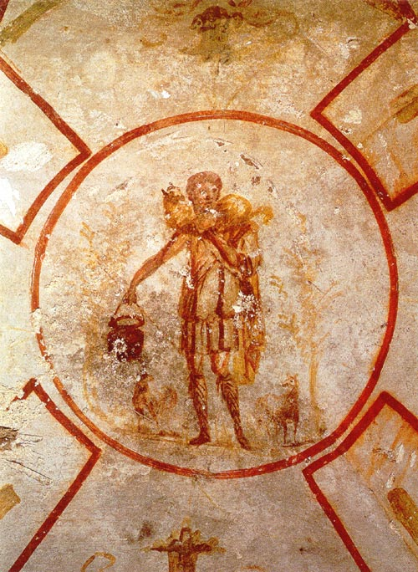
Io sono il buon pastore, conosco le mie pecore e le mie pecore conoscono me, così come il Padre conosce me e io conosco il Padre, e do la mia vita per le pecore (Gi 10).

Slide 17
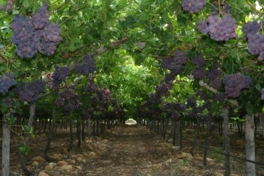
Rimanete in me e io in voi. Come il tralcio non può portare frutto da se stesso se non rimane nella vite, così neanche voi se non rimanete in me
(Gv 15).

Slide 18
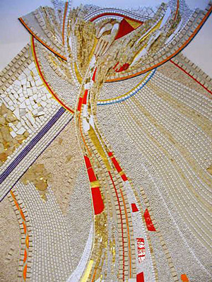
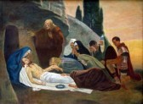
Pentecoste
“Nell’ultimo giorno, il grande giorno della festa, Gesù, ritto in piedi, gridò: «Se qualcuno ha sete, venga a me, e beva chi crede in me. Come dice la Scrittura: dal suo grembo sgorgheranno fiumi di acqua viva». Questo egli disse dello Spirito che avrebbero ricevuto i credenti in lui (Gv 7, 37-38).

Slide 19
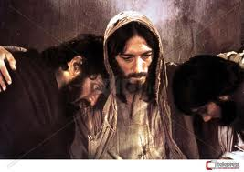
La dinamica del non perdono
Il non abbraccio provoca la ferita, dalla ferita il risentimento, dal risentimento il dolore che alimenta la ferita e l’amplifica...

Slide 20
Non ci può essere vero perdono se non come atto disinteressato libero e liberale che sgorga da un cuore grande capace di andare al di là del male ricevuto.
L’etica del perdono è l’etica dell’offrire

Slide 21
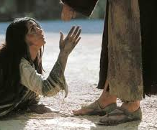
Ed è come la sua concreta “celebrazione”
Nella riconciliazione
il gesto dell’abbraccio risulta particolarmente significativo

Slide 22
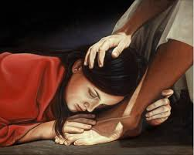
L’abbraccio lo rende visibile e lo garantisce per il futuro
Un perdono che non è celebrato con l’abbraccio riconciliante può rimanere indifferente o invisibile...

Slide 23
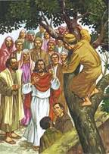
Non basta il sentimento interiore
si richiede un programma che conduca a nuovi stili di vita

Slide 24
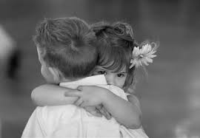
Quattro fasi
La decisione di volersi riconciliare
La verifica delle situazioni esaminando episodi e torti
La decantazione come tempo di pazienza e di attesa
Il far credito
superando il rifiuto
e facendo
rinascere
la fiducia

Slide 25
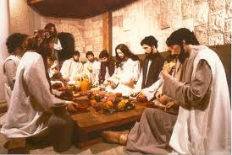
Nell’atto della comunione eucaristica si accoglie nelle mani il corpo di Cristo e lo si porta alla bocca in un incontro che si fa abbraccio di fede tra il Risorto e il credente
L’abbraccio eucaristico
fa entrare in Cristo
e trasforma
“Io sono
il nutrimento
Degli uomini.
Cresci e mi mangerai,
Senza per questo
trasformarmi in te,
Come il nutrimento
della tua carne
Ma tu ti trasformerai in me”
(S. Agostino)

Slide 26
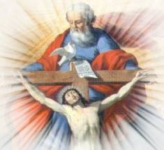
e insieme camminiamo verso l’abbraccio escatologico dove non vi sarà più la morte. ne lutto, ne affanni, perché le cose di prima sono passate
Nella misura in cui
ci si lascia abbracciare
da Dio Trinità
si diventa capaci
di abbracci fraterni

Slide 27
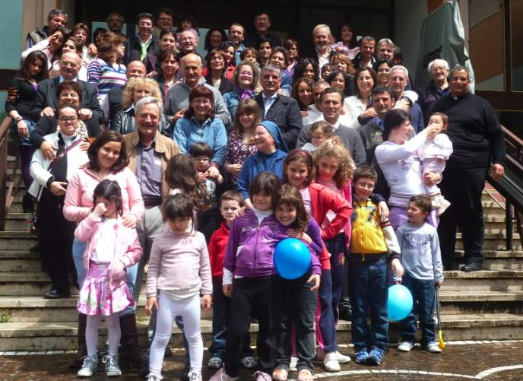
BUON PROSEGUIMENTO

